Slide 1
Python 데이터 기록
문자열에서 유효한 숫자로
열 수와 오류값을 확인한 뒤 CSV로 기록합니다.
관찰 조건: 정상·경계·오류
Notes:
교재: pages/25_python.md
도입 질문: NaN이나 ERROR를 평균 계산에 넣어도 될까요?
개념 설명: 오류 문자열과 유한하지 않은 수는 제외하고 유효한 숫자만 계산합니다.
참고: https://docs.arduino.cc/built-in-examples
중고등학생을 위한 아두이노 입문

Slide 2
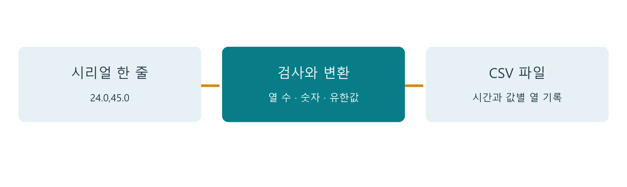
데이터 흐름
각 단계의 입력과 출력을 말로 설명해 봅시다.
Notes:
NaN은 숫자 변환에 성공하므로 유한값 검사도 필요합니다.
이 그림은 전기적 핀 연결도이며 브레드보드 배치도나 Fritzing 출력물이 아닙니다.
참고: https://docs.arduino.cc/built-in-examples

Slide 3
핵심 코드
parts = line.strip().split(",")
values = [float(item) for item in parts]
all(math.isfinite(v) for v in values)
문자열을 숫자로 바꾸고 유효한 값인지 확인합니다.
Notes:
전체 코드는 code/25_python/에 있습니다.
수업 중 코드를 한 줄씩 추적하고 어떤 핀을 읽거나 쓰는지 확인합니다.
NaN은 숫자 변환에 성공하므로 유한값 검사도 필요합니다.
참고: https://docs.arduino.cc/built-in-examples

Slide 4
확인 문제와 코드 수정
NaN이나 ERROR를 평균 계산에 넣어도 될까요?
유효한 raw 값의 평균을 계산하세요.
예상과 결과를 비교하고, 바꾼 코드의 이유를 설명합니다.
Notes:
정답: 오류 문자열과 유한하지 않은 수는 제외하고 유효한 숫자만 계산합니다.
추가 질문: NaN은 숫자 변환에 성공하므로 유한값 검사도 필요합니다.
해설: 열 수와 오류값을 확인한 뒤 CSV로 기록합니다.
정답 파일: answers/25_python.md
학생 활동지: worksheets/25_python.md

